Slide 1
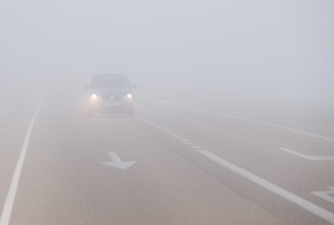
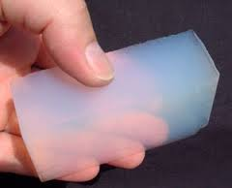
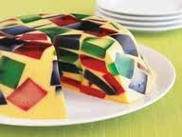
Coloides
Niebla
Gelatina
Aerogeles

Slide 2
Los coloides juegan un papel trascendental tanto en la vida
del ser humano, como en la industria.
Encontramos una gran variedad de coloides, que
consumimos sin darnos cuenta entre ellos se puede citar:
la leche, la mayonesa,
las sopas, claras de huevos ,
las jaleas, las cremas batidas,
la mantequilla, el queso,
los flanes, la gelatina,
los malvaviscos, la niebla,
el humo azul (aerogel), el smog

Slide 3
la espuma, la pintura, la piedra pómez, la tinta ,
ungüentos, entre otros , y gran parte de las medicinas
son también dispersiones coloidales especialmente
emulsiones; el jabón es un electrolito coloidal, cuya
acción detergente se debe a su habilidad para emulsionar
la mugre con el agua, plásticos, lubricantes,
catalizadores, todos los tejidos vivos son coloides.

Slide 4
Muchas sustancias más, de uso cotidiano por el ser humano,
pertenecen al grupo de los coloides.
En la industria, los coloides representan un conjunto
importante, cuyo beneficio y uso, se han visto incrementados
grandemente en los últimos años. El Látex, sustancia o jugo
contenido en ciertos vegetales que se coagulan al contacto
con el aire, las pinturas, lacas y barnices son dispersiones de
pigmente de pintura o gomas, en medio adecuados; todos los
cauchos y plásticos modernos son coloides. Se dice que los
coloides son la base del ultramicroscopio. En efecto, su
destreza para dispersar la luz (efecto Tyndall) es un esencial
de este instrumento.

Slide 5
En el área de la química un coloide, sistema coloidal,
suspensión coloidal o dispersión coloidal es un sistema
formado por dos o más fases, principalmente: una
continua, normalmente fluida, y otra dispersa en forma
de partículas; por lo general sólidas.
La fase dispersa es la que se encuentra en menor
proporción. Normalmente la fase continua es un líquido,
pero pueden encontrarse coloides cuyos componentes se
encuentran en otros estados de agregación.

Slide 6
El nombre de coloide proviene de la raíz griega kolas
que significa:
«Que puede pegarse».
Este nombre hace referencia a una de las principales
propiedades de los coloides: su tendencia espontánea a
agregar o formar coágulos.
Se denomina coagulación al proceso por el cual la
sangre u otro líquido, pierde su liquidez, volviéndose
similar a un gel(es aquella suspensión coloidal de un
líquido en un sólido, en un material más solido que el
sol)

Slide 7
Se llama gel coloide liofílico que ha coagulado
formando un sólido rígido y gelatinoso.
Los coloides también afectan el punto de ebullición del
agua, además son contaminantes.
Un coloide es la mezcla heterogénea cuya partícula tiene
un tamaño intermedio entre la disolución y la
suspensión mecánica.

Slide 8
Los coloides se ordenan según la dimensión de la afinidad entre la
fase dispersa y la fase dispersante. Si esta última es líquida,
los sistemas coloidales se relacionan como «soles» y se
subdividen en:
«liófobos» (poca afinidad entre la fase dispersa y el medio
dispersante) y «liófilos» (gran afinidad entre la fase dispersa y
el medio dispersante).
Si el medio dispersante es agua se denominan
«hidrófobos» (repulsión al agua) e «hidrófilos» (atracción al
agua).

Slide 9
Clasificación de los coloides
De acuerdo a la composición química los coloides se
pueden clasificar en orgánicos e inorgánicos, que a su vez
estos se subdividen en metales, no metales, soles de
óxido y soles coloidales para el inorgánico, y soles
homopolares, hidroxisoles y soles heteropolares

Slide 10
Coloides orgánicos e inorgánicos.
De acuerdo a su composición química, los coloides se
pueden clasificar en orgánicos e inorgánicos; a su vez
estos se subdividen en: metales, no-metales, soles de
óxidos y sales coloidales, para los inorgánicos; y en soles
homopolares, hidroxisoles y soles heteropolares.

Slide 11
Coloides orgánicos:
Son producidos en condiciones naturales en reacciones
bioquímicas que su mayoría son liofóbicos, debido a que
las sustancias son insolubles en agua. Algunas de estas
sustancias se disuelven en ácidos pero en tales
soluciones cambian químicamente por completo dando
lugar a la formación de soluciones verdaderas en lugar de
soluciones coloidales y estas últimas pueden ser
obtenidas por métodos de condensación o dispersión.

Slide 12
Coloides liofóbicos:
Significa “no gustar de o temer a los líquidos”; en los
soles liofóbicos no hay afinidad entre las partículas y el
solvente, la estabilidad de estos depende principalmente
de la carga de las partículas. Si el agua es solvente, se utiliza el
nombre hidrófobo.
Este tipo de coloides se caracteriza por presentar: baja
estabilidad hacia la floculación por electrolitos, su visibilidad
en el microscopio es buena y presentan una muy pequeña
presión osmótica. Algunos ejemplos de estos coloides son:
Au, Ag, Ag Cl y algunas emulsiones.

Slide 13
Presión osmótica
La presión osmótica puede definirse como la presión
que se debe aplicar a una solución para detener el flujo
neto de disolvente (medio en el cual se disuelve el
soluto), a través de una membrana semipermeable.

Slide 14
Coloides liofilicos
Significa “gustar de un líquido”, en este tipo de coloides
hay interacción entre las partículas y el solvente. Este
tipo de soles es mucho más estable que los soles
liofóbicos. Para el caso de los soles en agua se utilizara el
término hidrofilito,
Este tipo de coloides se caracteriza por presentar: alta
estabilidad hacia la floculación por electrolitos, se visibilidad
en el microscopio es mala y presenta una considerable
presión osmótica. Algunos ejemplos de estos coloides son:
albúmina, glicógeno, hule y acido silito.

Slide 15
La mayoría de los coloides inorgánicos son liofóbicos
(sustancias que no presentan afinidad por un
disolvente, es decir que rechazan el agua y si se
disuelven en agua se denominan hidrofóbicos),
mientras que la mayoría de los coloides orgánicos son
liofilicos (sustancias que presentan afinidad por un
disolvente, “amante de los disolventes”, si el disolvente
es agua, el termino usado es hidrofílico).
Dicho en otras palabras, las partículas coloidales, de
cuerdo a su similitud o repulsión por el medio disperso
se clasifican como:

Slide 16
liófilos (que aman al medio dispersor) y
liófobos (que odian o rechazan al medio dispersor).
Los colides más importantes son aquellos en los que el
medio dispersor es el agua. Estos coloides se clasifican
en hidrofilicos (que aman el agua) y en hidrofóbicos
(que rechazan al agua).

Slide 17
Ejemplo de coloide hidrofilico tenemos la gelatina,
donde las proteínas (moléculas gigantes o
macromoléculas) son atraídas por las moléculas de agua
mediante fuerzas de London (las fuerzas de dispersión
de London son un tipo de fuerza intermolecular,
denominadas así por el físico alemán Fritz London,
quien las investigó. Surgen entre moléculas no polares,
en las que pueden aparecer dipolos instantáneos) y
enlace puente de hidrógeno.

Slide 18
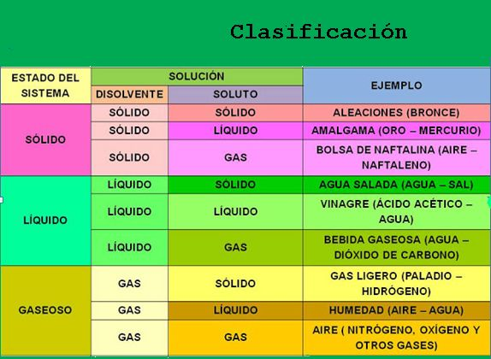

Slide 19
Tipos de coloides
Emulsiones: Se llama emulsión a la dispersión de un
líquido en otro inmiscible

Slide 21
Efecto Tyndall
Cuando un rayo de luz pasa a través de una
disolución no se puede observar es decir es
invisible su camino, mientras que si pasa a
través de un sistema coloidal si se puede
observar esto se debe a que el coloide consta de
un disolvente que tiene partículas de soluto que
son suficientemente grande para esparcir la luz
visible de donde se puede diferenciar de una
verdadera solución haciendo pasar sobre el
mismo un rayo de luz. Al igual que un líquido
puro la solución difracta haz de luz pero el
coloide lo dispersa de tal manera que, desde el
lado del rayo se puede ver la trayectoria brillante
de la luz. El efecto de dispersión se conoce como
efecto tyndall.

Slide 22
Robert Brown (1773- 1858) quien
descubriere este tipo de movimiento.
Se caracteriza porque las partículas
cambian de velocidad y dirección
Erráticamente.
Su movimiento es aleatorio
(desordenado),rápido e irregular de las
partículas.
Las partículas de los coloides no se
sedimentan cuando se dejan en reposo.

Slide 23
Le invito a que escoger uno de los enlaces relacionado al tema de estudio
http://www.youtube.com/watch?v=U0U_K3O5ZSM
http://www.youtube.com/watch?v=uh9X5jBLuhA
https://www.youtube.com/watch?v=sIFIKz8tlPw

